Slide 1
La nostra esperienza digitale si sta evolvendo
Trovare soluzioni tecnologiche per soddisfare le esigenze dei nostri soci
Notes:
Salve, oggi vorremmo fornire un aggiornamento sui nostri prodotti digitali per Lions e Leo.
Questa presentazione è stata preparata dal personale di LCI/LCIF. Le domande possono essere inviate a Salesforcefeedback@lionsclubs.org
Questo è un viaggio per tutti noi, le tue domande sono ben accette!

Slide 2


Che aspetto ha l'esperienza digitale Lion oggi?
Notes:
Iniziamo esaminando la nostra attuale esperienza
[Se la presentazione è dal vivo richiedere opinioni a 4-5 membri del pubblico]

Slide 3
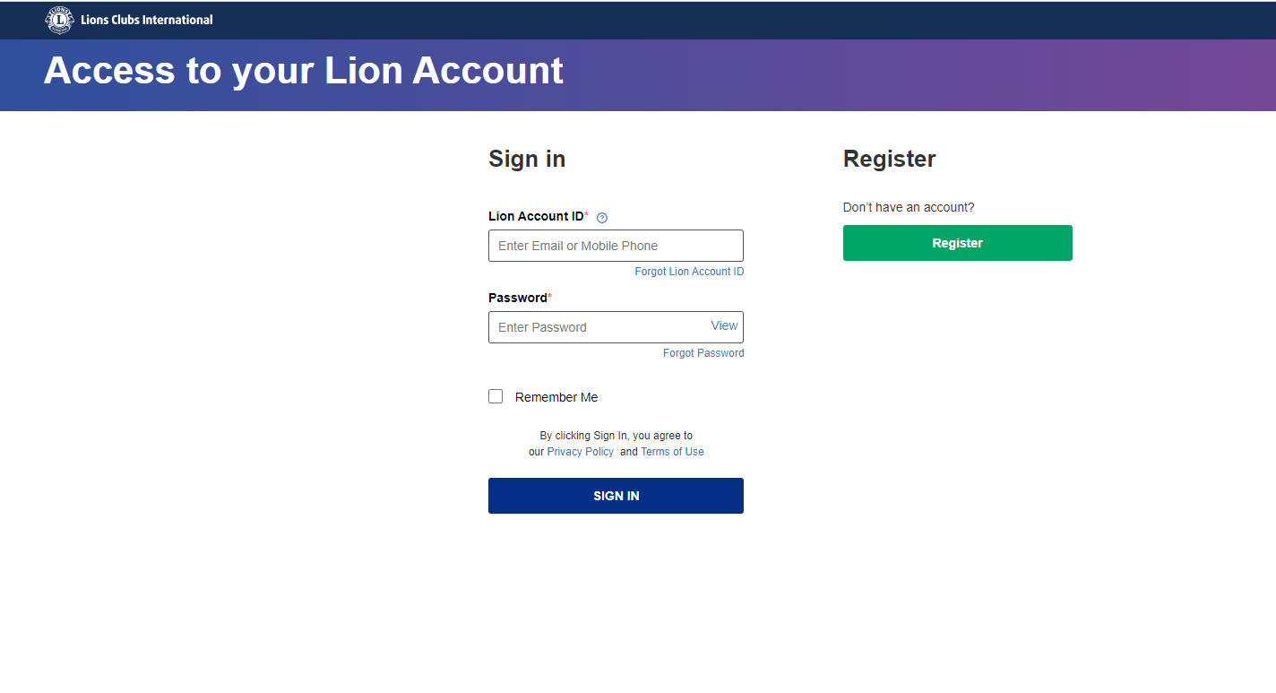
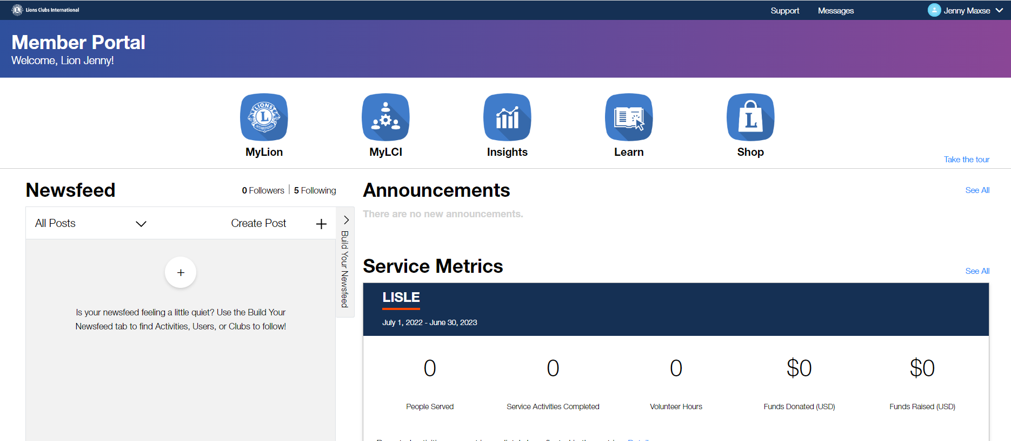
Un account. Un portale.
Notes:
Oggi pensiamo al nostro Account Lion... È un account per accedere a tutte le risorse di cui hai bisogno per guidare e servire.
Ma lo è davvero?

Slide 4

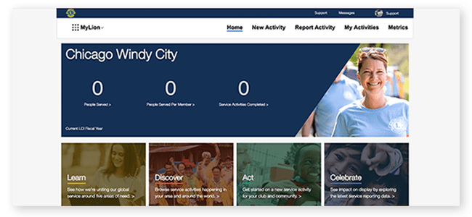
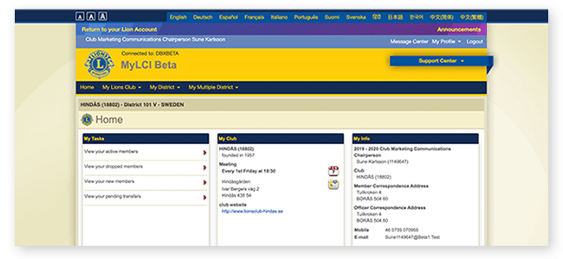
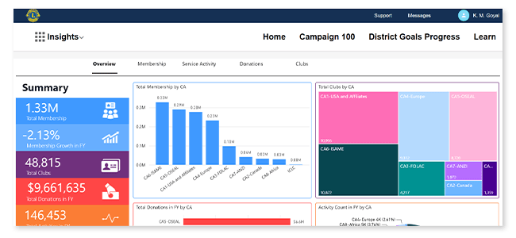
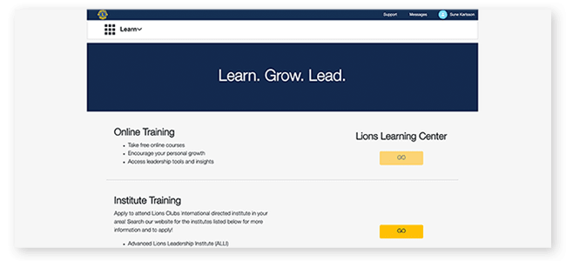
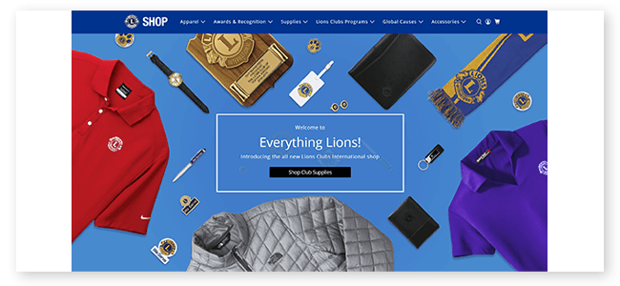
Cinque prodotti. Cinque esperienze utente.
Cinque luoghi in cui archiviare i dati.
Notes:
Dietro le quinte, ci sono cinque diversi prodotti applicativi. Ognuna di queste applicazioni ha il proprio aspetto, navigazione ed esperienza utente.
Il che significa più cose da imparare, più posti in cui cercare di trovare come fare ciò che devi realizzare.
Inoltre, si basano su più database indipendenti che spesso non hanno gli stessi dati.
Gli archivi di dati multipli aggiungono una notevole complessità alla sicurezza e alla gestione dell'accesso corretto e conforme ai dati di cui hai bisogno.

Slide 5




Anche con l'attuale portale, molte altre interazioni sono completamente disconnesse
Richieste al Centro Assistenza Soci
Visualizzazione della cronologia dettagliata delle donazioni
Riconoscimenti e premi individuali e di club
Contributi richiesti e assegnati
Notes:
Anche con i nostri attuali strumenti digitali, molte delle tue altre interazioni sono completamente sconnesse dal tuo "Lion account". Quando hai bisogno di assistenza dal Centro Assistenza Soci, loro lavorano da un'applicazione indipendente senza dati integrati.
Le informazioni sulle donazioni disponibili oggi sono molto limitate, il che spesso significa ricevere una chiamata o una richiesta alla Fondazione per ottenere una risposta alla domanda sullo stato di un premio o riconoscimento.
Parlando di riconoscimenti, può anche creare molta confusione cercare il rapporto che potrebbe contenere i dati che stai cercando e quando non esiste alcun rapporto dover chiamare qualcuno per chiedere aiuto. Ci vuole molto tempo per ottenere una risposta a una semplice domanda.
Infine, oggi ci sono ancora funzioni altamente manuali come la richiesta e la rendicontazione di un contributo a supporto dell’importantissimo lavoro che stai facendo. Ciò rende il processo più lungo con uno sforzo molto maggiore.

Slide 6











Crea un'esperienza incoerente e frustrante
Forniture e Shop
Pagamenti e cronologia
Convention e delegati
Nuovo socio
Nuovo club
Riconoscimenti per i club
Invio rapporti
Riconoscimenti individuali
Pianificazione del servizio
Formazione e storia
Gestione del club
Contributi richiesti e assegnati
Donazioni fatte
Servizi
per i soci
Singolo socio
Notes:
È necessario molto lavoro per gestire un club, sostenere la crescita e lo sviluppo di un'area/distretto e fornire servizi a chi ne ha bisogno. I nostri attuali strumenti digitali con più applicazioni e fonti di dati hanno reso questa esperienza incoerente e frustrante a tutti i livelli.
L'ultimo grande investimento in strumenti digitali è stato più di cinque anni fa e la tecnologia ha continuato a progredire, anche più velocemente durante la pandemia. E abbiamo bisogno di migliorare la nostra tecnologia per aiutarti a servire meglio.

Slide 7
Dove siamo diretti?
Notes:
Questo porta alla domanda "Dove siamo diretti".

Slide 8

Nel 2024, passeremo a un'esperienza digitale semplificata.
Unendo le applicazioni Lions e i dati
Notes:
Nell'ultimo anno sociale, il vostro consiglio d’amministrazione internazionale ha approvato l'investimento per andare avanti con la modernizzazione dei nostri strumenti digitali per semplificare le nostre soluzioni unificando le applicazioni e i dati Lions all’interno di un'esperienza coesa e coerente.
Il lavoro dietro le quinte è stato svolto negli ultimi mesi e continuerà fino all'inizio del 2024 verso il lancio di un'esperienza migliorata nel 2024.
Si tratta di un'evoluzione, guidata dalle lezioni apprese, dal feedback dei Lions e dall'utilizzo di nuovi software basati su cloud più sicuri e disponibili in commercio.

Slide 9

Stiamo sfruttando la funzionalità dei nostri strumenti digitali attuali e evolvendo l'esperienza complessiva.
Un Lion account.
Un member portal.
Un'esperienza utente semplificata su tutti i tuoi dispositivi: telefono, tablet e computer.
Una piattaforma tecnologica che alimenta tutto.
Notes:
Questa evoluzione prende le nostre capacità esistenti e le implementa in un'unica esperienza. Consente l'accesso da un Lion account a un'interfaccia utente coerente, fornendo un'esperienza unificata con tutte le funzionalità disponibili su computer, tablet o dispositivo mobile. Per dirla semplicemente, stiamo prendendo le funzionalità che hai oggi con MyLion, MyLCI, Insights e alcuni altri strumenti e li stiamo combinando in un'esperienza coesa e coerente, il tutto costruito su un'unica piattaforma: Salesforce.
Salesforce è l’industria leader del settore nelle soluzioni cloud utilizzate da oltre 150.000 organizzazioni, tra cui oltre 40.000 entità senza scopo di lucro. Siamo in buona compagnia, con un supporto significativo per questa tecnologia collaudata.

Slide 10
Come ci arriveremo?
Insieme.
Notes:
Allora come facciamo questa transizione? Come ci arriveremo insieme? Lavorando insieme a questo cambiamento.
Il tuo coinvolgimento è fondamentale. Quindi come puoi iniziare questo coinvolgimento per far sentire la tua voce?

Slide 11
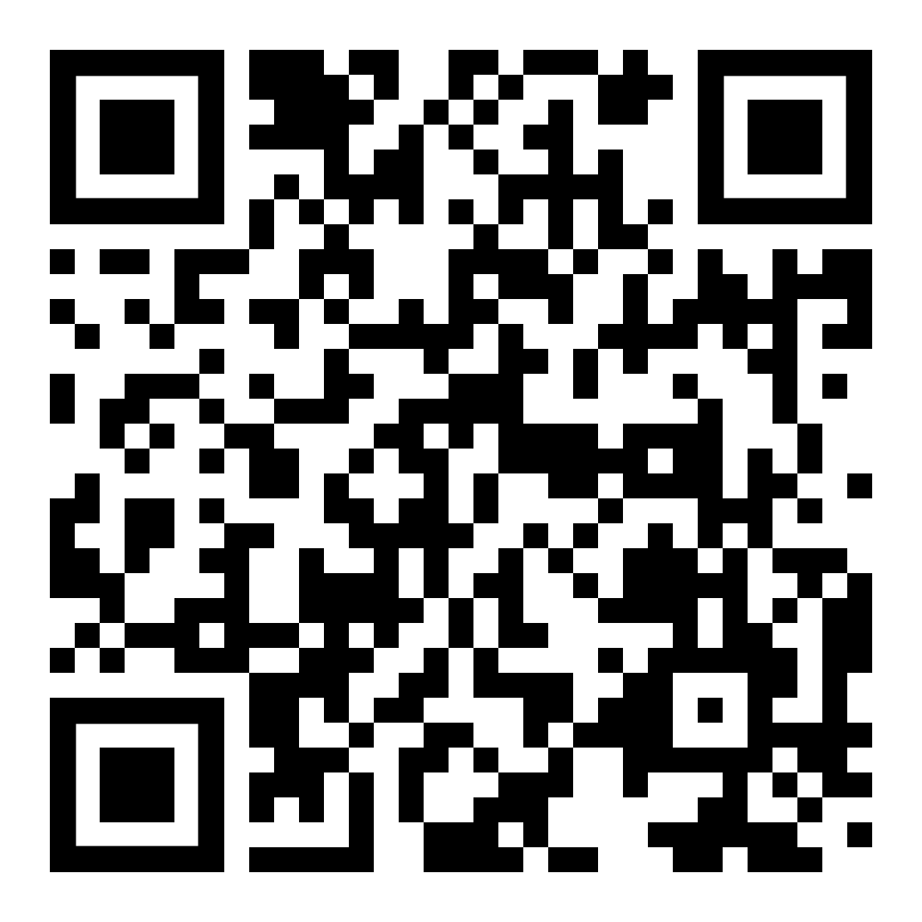
Come puoi essere coinvolto/a?
Condividere le tue idee ci aiuta a tenere sotto controllo come la tecnologia può aiutarti a fare ciò che sai fare meglio: guidare e servire.
Usa il codice QR per fare il sondaggio sull’utilizzo della tecnologia
Vogliamo sapere cosa è importante per te.
Siti web del club
Esperienze mobili
Comunicare le attività di service
Scoperta dell'attività di servizio
Fare rete e comunicare
con i soci
Integrazioni con i social media
Ricerca di documenti
Strumenti di raccolta fondi
Gestione dei dati e delle preferenze
Strumenti e supporto per l'accessibilità
Formazione e e supporto agli strumenti digitali
Altro...
Iscriviti per rimanere informato
Partecipa ai gruppi di discussione
Notes:
Condividere la tua opinione e rimanere coinvolto/a è fondamentale!
Usa il codice QR per fare il sondaggio sull’utilizzo della tecnologia. Questo chiede come usi tutti i tipi di tecnologia a ogni livello di partecipazione; da socio a leader, per fare il lavoro che fai a sostegno della nostra missione condivisa.
Al termine del sondaggio è possibile iscriversi per aggiornamenti informativi o per partecipare a gruppi di discussione e test di squadra.
Abbiamo bisogno della tua partecipazione per sviluppare soluzioni che funzionino per te.

Slide 12
Grazie!
© 2022 Lions Clubs International

